Slide 1
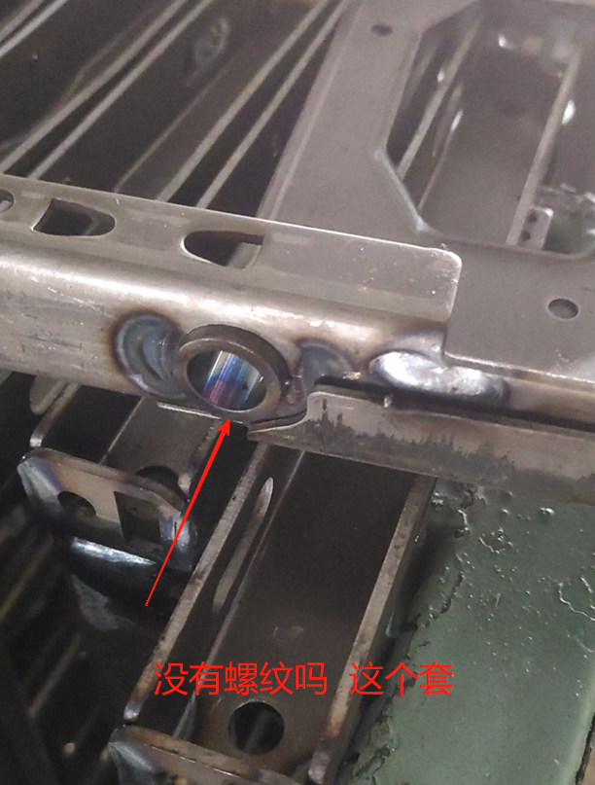
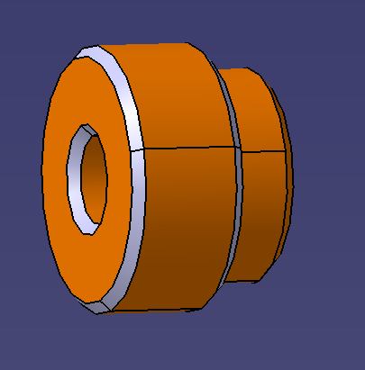
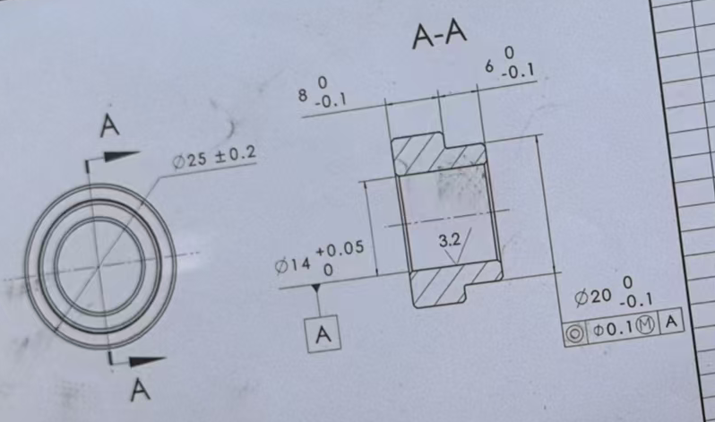
一、针对3.1 项目上框轴焊接错误说明
说明
2025/8/21，现场3.1主驾上框焊接过程中，发现上框连接轴套无螺纹。经过现场排查，轴套使用错误。现场直接用2.2绞架轴套代替进行焊接。
图示
说明
M10内螺纹
φ14 光孔
错误轴套状态
正确轴套状态
焊接后状态
结论
本次是由于材料形状类似，工人对产品认识不足，以及上料不及时导致工站间互相拿料造成问题发生。

Slide 2
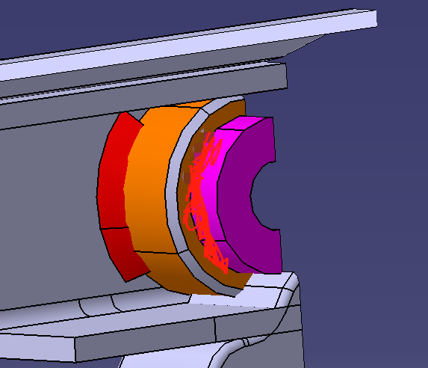
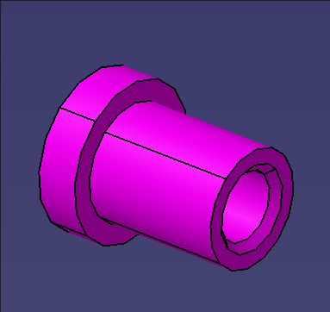
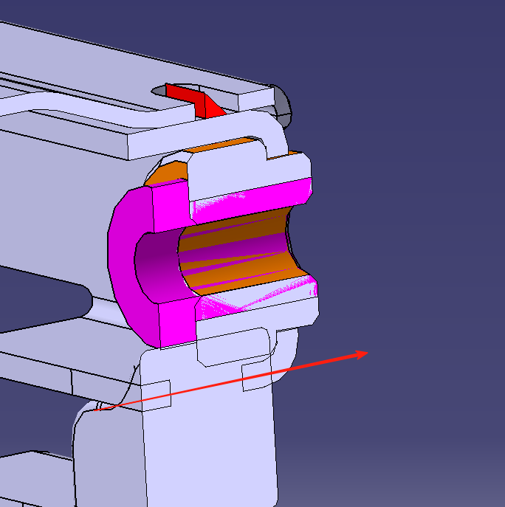
一、针对3.1 项目上框轴套返工说明
说明
2025/8/21，现场3.1主驾上框焊接过程中，轴套焊接错误，先对返工方案进行说明。需要增加螺纹轴套并进行焊接
图示
说明
临时新制作此种轴套
将轴套从内侧敲入原轴套中
两侧半圆弧手工焊接，焊接长度2*15mm
结论
由于此处轴套仅用于旋转及上下方向运动，对左右方向受力小，因此，此方案可保证系统强度及耐久性。

Slide 3
一、后续建议的改善对策
改善
建议
生产方面：
1.每完成一种产品的焊接后，最后一个工件需要留在焊胎上。确保操作者可以根据上次焊接的产品判定来料是否正确。
2.焊接车间对所有产品需要设置样品台，在不熟悉的情况下，可以直接对照样品进行。
物流方面：
1.物流配货需要配送到机器人附近，避免操作者自己取物料，造成混用。（因为操作者无法看QAD系统）
工艺方面：
1.建议产品固定机台，每个机台，将作业文件全部悬挂到工位附近。使操作者在不确定的时候可以确认，避免出现错误。

